Slide 1

浅谈
HashMap
By xtt
部门：本地服务技术部-商家端
日期：2017年10月25日
www.58.com

Slide 2

目录
HashMap 1.7和1.8的对比
hashMap的resize
二叉查找树 & AVL树(梗概)
红黑树
红黑树的应用

Slide 3
回顾 - java hashMap的原理
JDK1.7
数组
链表
1
Entry
Entry
Entry
2
3
Entry
Entry
4
...
n

Slide 4
回顾 - java hashMap的原理
JDK1.8
数组
链表
1
Entry
Entry
Entry
2
红黑树
3
4
...
n

Slide 5
对比
1.7-链表
插入、删除、查询的性能都是O(n)。
1.8-红黑树
插入、删除、查询的时间复杂度降为O(logn)

Slide 6
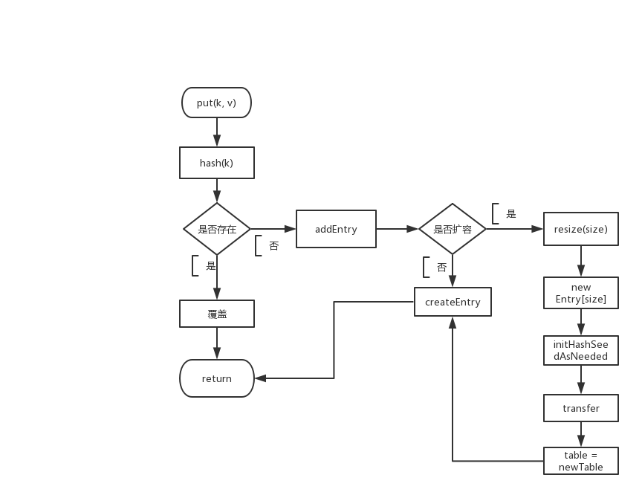
java-resize
同步

Slide 7
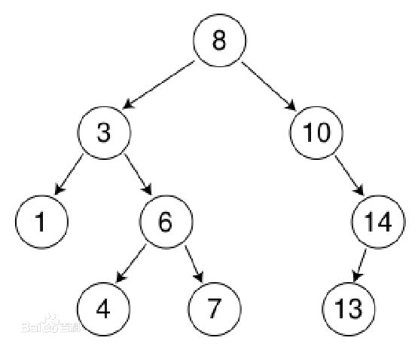
二叉查找树-概念
1若左子树不空，则左子树上所有结点的值均小于或等于它的根结点的值；
2若右子树不空，则右子树上所有结点的值均大于或等于它的根结点的值；
3左、右子树也分别为二叉查找树；

Slide 8
二叉查找树-插入
8
5
8
待插入节点
3
3
11
总结：
新插入的结点总是叶子结点
1
6
14
6
10
4
4
7
13
5

Slide 9
二叉查找树-删除
8
I 目标节点为叶子节点.例：节点13
3
11
II 目标节点 只有左子树或者右子树
例 ： 节点4
1
6
10
14
4
7
13
5

Slide 10
二叉查找树-删除
8
III 目标节点即有左儿子又有右儿子.例：节点6
3
10
中序：1 3 4 5 6 7 8 10 11 13 14
1
6
10
14
实际删除的节点是 7节点
综上所述 ： 真正被删除的节点要么只有一个孩子，要么没有孩子
4
7
7
13
5

Slide 11
AVL树-性质
1可以是空树
2假如不是空树，任何一个结点的左子树与右子树都是平衡二叉树，并且高度之差的绝对值不超过1
4
2
5
1
3

Slide 12
红黑树的应用
广泛用在C++的STL中。如map和set都是用红黑树实现的
nginx中，用红黑树管理timer
Java的TreeMap实现

Slide 13
红黑树-性质
注：黑色实心节点为黑色节点；红色实心节点为红色节点；黑色空心为叶子节点即空节点（以下ppt省略叶子节点）
性质
1 根节点是黑色的
2 叶子节点是黑色的，即空节点是黑色的
3 红色节点的左右儿子必须都是黑色的
4任一节点到叶子节点，每条路径都包含相同的黑色节点
总结
1从跟到某一叶子节点，这条路径上如果红色节点越多，这条路径越长
2任两个叶子节点的深度越接近，树越平衡

Slide 14
红黑树-旋转 之 左旋
X
X
Y
a
Y
X
c
a
b
b
c
c
a
b
总结：对X节点进行左旋可看成 - 将x的右孩子设为x的父节点，即被旋转的节点将变成一个左节点

Slide 15
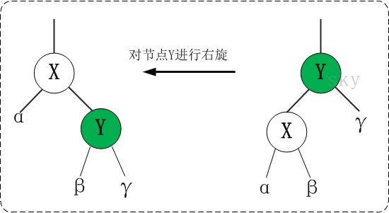
红黑树-旋转 之 右旋
总结：对Y节点进行右旋可看成 - 将Y的左孩子设为Y的父节点，即被旋转的节点将变成一个右节点

Slide 16

红黑树的插入
情况I 待插入的节点是根节点
X
- 待插入节点X
X
红黑树的性质：
1 根节点是黑色的
2 叶子节点是黑色的，即空节点是黑色的
3 红色节点的左右儿子和父亲节点必须都是黑色的
4任一节点到叶子节点，每条路径都包含相同的黑色节点
为啥X是红色的？

Slide 17
红黑树的插入
情况I 待插入的节点是根节点
情况II 插入节点X后，X的父亲节点为黑色
X
- 待插入节点X
总结：
情况I X节点是根节点；
解决：修改节点X颜色
情况II X节点插入后，其父亲为黑色；
解决：满足性质，不用改动
X
X

Slide 18
红黑树的插入
情况III 插入节点X后，X的父亲节点为红色，叔叔也为红色
X
- 待插入节点X
A
A
总结：
插入x节点后，如果其父亲和叔叔节点都为红色；
解决：将x的父亲和叔叔的节点着色为黑色，将其祖父节点着色为红色，最后将祖父节点着色为黑色以达到平衡。
C
B
C
B
X
D

Slide 19
红黑树的插入
情况III 插入节点X后，X的父亲节点为红色，叔叔也为红色
X
- 待插入节点X
A
A
总结：
插入x节点后，如果其父亲和叔叔节点都为红色；
解决：将x的父亲和叔叔的节点着色为黑色，将其祖父节点着色为红色，将祖父节点作为新节点继续向上平衡。此情况最后将A节点着色为黑色以此平衡BR-Tree
B
C
B
C
D
E
E
X
F
G
H
H
I
I
X
J

Slide 20
红黑树的插入
X
待插入节点X
A
B
C
D
E
E
X
F
F
G
G
X
H
情况IV 插入节点X后，X的父亲节点为红色，叔叔为黑色，X为右孩子

Slide 21
红黑树的插入
情况IV 插入节点X后，X的父亲节点为红色，叔叔为黑色，X为右孩子
X
待插入节点X
A
B
总结：
插入X后，X的父亲为红色，叔叔为黑色(或者没叔叔)且X为右儿子；
解决：以x的父亲节点为支点进行左旋
X
E
C
D
X
X
E
G
D
F
F
G
H
H

Slide 22
红黑树的插入
情况V 插入节点X后，X的父亲节点为红色，叔叔为黑色
A
A
E
总结：
插入X后，X的父亲为红色，叔叔为黑色(或者没叔叔)且X为左儿子；
解决：x的父亲着色为黑色，祖父着色为红色，以祖父为支点进行右旋
E
E
X
B
C
A
X
D
G
F
G
C
D
F
H
H

Slide 23
总结
AVL树
查询更稳定，但是插入和删除时引起树的不平衡时，最坏情况下，AVL需要维护从被删node到root这条路径上所有node的平衡性，因此需要旋转的量级O(logN)
RB树
插入，删除，查询的时间复杂度基本为logn 插入和删除最多旋转3次（有时改变节点颜色便可使树平衡）

Slide 24
参考文献
https://www.zhihu.com/question/22774822/answer/46376239（红黑树插入）
https://www.cnblogs.com/MrListening/p/5788842.html?hmsr=toutiao.io&utm_medium=toutiao.io&utm_source=toutiao.io(AVL树)

